Slide 1
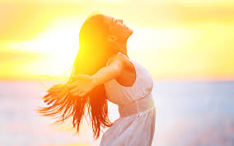
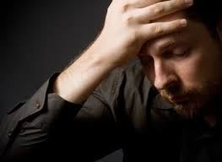
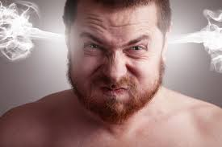
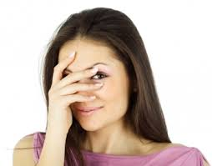
Алена Церашкова
адмыслова для МоваНановаДзеткам
Мінск,2015
НАШ НАСТРОЙ

Slide 2
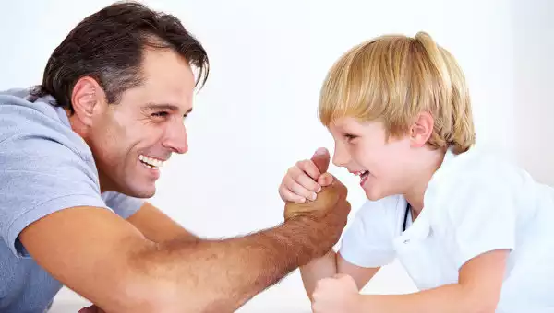
ЗАХАПЛЕННЕ
УПЭЎНЕНАСЦЬ
ЧАКАННЕ
МАРКОТА
ТУГА
АЗАРТ
СМУТАК
ВЫБЕРЫ СЛУШНЫЯ СЛОВЫ:

Slide 3
ЗАХАПЛЕННЕ
УПЭЎНЕНАСЦЬ
АЗАРТ

Slide 4
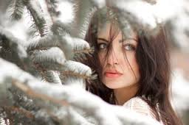
ШКАДАВАННЕ
УПЭЎНЕНАСЦЬ
РАШУЧАСЦЬ
СПАКОЙ
ЗАМІЛАВАННЕ
ЛЮТАСЦЬ
СТУПАР

Slide 5
УПЭЎНЕНАСЦЬ
РАШУЧАСЦЬ
СПАКОЙ

Slide 6
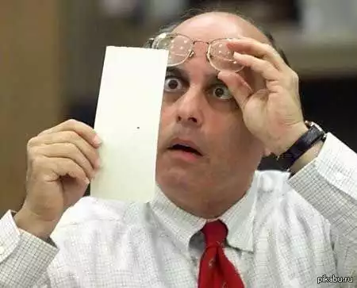
РАДАСЦЬ
ЗДЗІЎЛЕННЕ
ЗАХАПЛЕННЕ
ЖАХ
РАЗГУБЛЕНАСЦЬ
ШОК
ЭЙФАРЫЯ
ШЧАСЦЕ

Slide 7
ЗДЗІЎЛЕННЕ
ЖАХ
РАЗГУБЛЕНАСЦЬ
ШОК

Slide 8
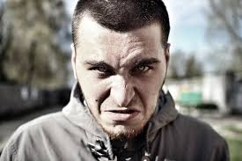
ПЯШЧОТА
ЗЛОСЦЬ
СТРАХ
ГНЕЎ
ЗАХАПЛЕННЕ
НУДА
ПЕРАМОГА

Slide 9
ЗЛОСЦЬ
ГНЕЎ

Slide 10
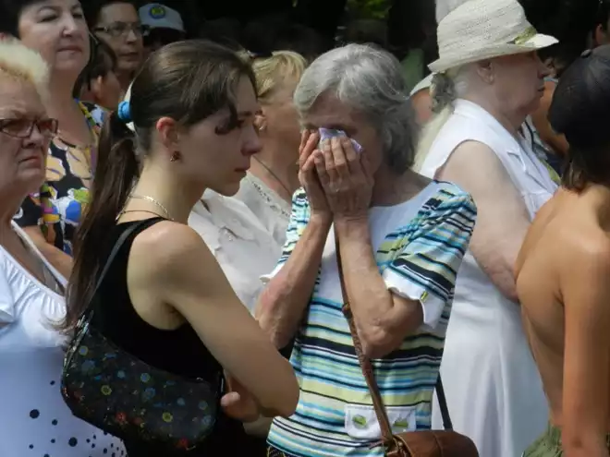
РОСПАЧ
ЖАХ
ВЕСЯЛОСЦЬ
СМУТАК
ХВАЛЯВАННЕ
НАТХНЕННЕ
ЖАЛОБА
СКРУХА

Slide 11
РОСПАЧ
СМУТАК
ЖАЛОБА
СКРУХА

Slide 12
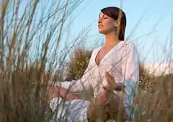
СПАКОЙ
АПАТЫЯ
ЗАДАВОЛЕНАСЦЬ
БЕСКЛАПОТНАСЦЬ
ПАНЫЛАСЦЬ
ЗАМЯШАННЕ
ЗАСЯРОДЖАНАСЦЬ
УПЭЎНЕНАСЦЬ
ЗДРАНЦВЕННЕ

Slide 13
СПАКОЙ
ЗАДАВОЛЕНАСЦЬ
БЕСКЛАПОТНАСЦЬ
ЗАСЯРОДЖАНАСЦЬ
УПЭЎНЕНАСЦЬ

Slide 14
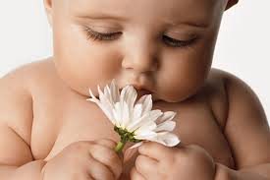
ЗАСЯРОДЖАНАСЦЬ
ЗАХОПЛЕНАСЦЬ
АСЦЯРОГА
ЗАСМУЧЭННЕ
ЗДЗІЎЛЕННЕ
ЗМРОЧНАСЦЬ
СУР’ЁЗНАСЦЬ
ЦІКАЎНАСЦЬ

Slide 15
ЗАСЯРОДЖАНАСЦЬ
ЗАХОПЛЕНАСЦЬ
АСЦЯРОГА
СУР’ЁЗНАСЦЬ
ЦІКАЎНАСЦЬ

Slide 16
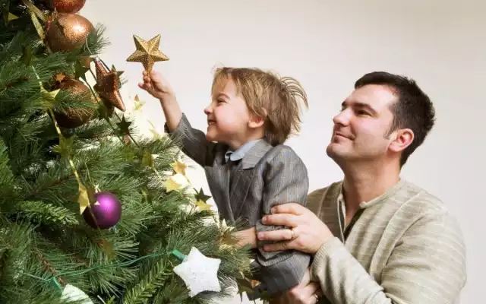
ШЧАСЦЕ
ХВАЛЯВАННЕ
ГОНАР
ШАЛЕНСТВА
ЗАХАПЛЕННЕ
ЗАМЯШАННЕ
ТРЫВОГА

Slide 17
ШЧАСЦЕ
ГОНАР
ЗАХАПЛЕННЕ

Slide 18
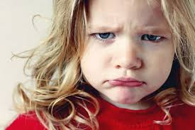
СТРАХ
КРЫЎДА
СПАГАДА
ШКАДАВАННЕ
РАШУЧАСЦЬ
САРАМЛІВАСЦЬ
ПРЫГНЕЧАНАСЦЬ

Slide 19
КРЫЎДА
РАШУЧАСЦЬ

Slide 20
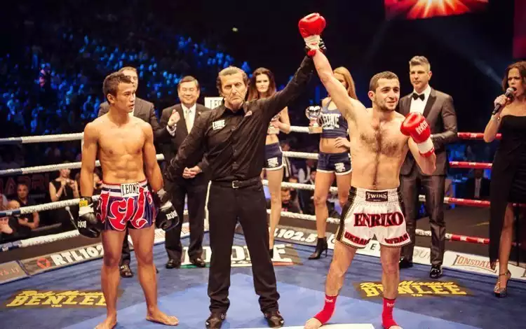
ЗДЗІЎЛЕННЕ
РАСЧАРАВАННЕ
ЗМРОЧНАСЦЬ
НЕЗАДАВОЛЕНАСЦЬ
НЕСПАДЗЯВАННЕ
УЗРУШЭННЕ

Slide 21
А ТАБЕ ВЯДОМЫЯ ТАКІЯ ПАЧУЦЦІ:
абурэнне, агаломшанасць, адчай, ажыўленне, азадачанасць, азарт, апантанасць, апатыя, асалода, асцярога, ашаламленне, ашалеласць=, бесклапотнасць, безнадзейнасць, бестурботнасць, боль, весялосць, гнеў, гора, жалоба, жах, задаволенасць, задор, заклапочанасць, замяшанне, засмучэнне, засяроджанасць, захапленне, збянтэжанасць, здзіўленне, здранцвенне, злосць, змрочнасцЬ, крыўда, лютасць, маркота, моташнасць, насцярожанасць, натхненне, незадаволенасць, нерашучасць, неспакой, нецярплівасць, нуда, няўпэўненасць, падазронасць, пакута, палёгка, паніка, панурасць, перамога, прадчуванне, прыгнечанасць, прыкрасць, радасць, разгубленасць, раздражненне, расчараванне, рашучасць, роспач, сарамлівасць, скруха, смеласць, смутак, спакой, спалох, стойкасць, страх, ступар, сум, сумненне, сур’ёзнасць, трывога, трымценне, туга, увага, узбуджэнне, узрушэнне, упэўненасць, хандра, хваляванне, цікаўнасць, шаленства, шкадаванне, шок, шчасце, эйфарыя, экстаз, энтузіязм
?

